Slide 1
第8單元
時間
教學PPT

Slide 2
重點回顧

Slide 3

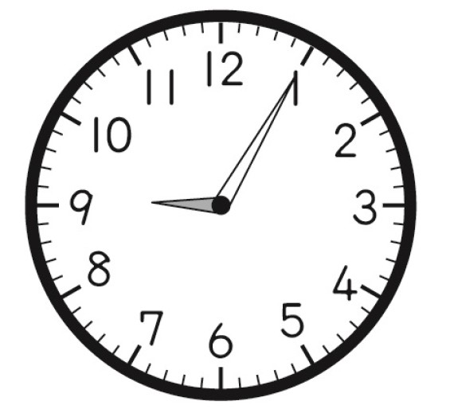
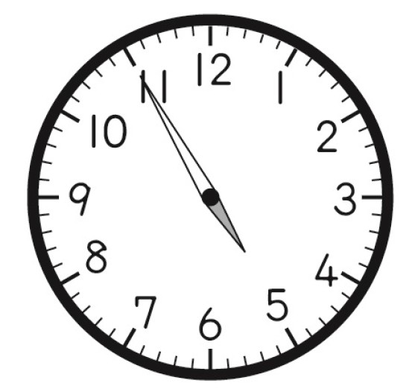
重點回顧內容
報讀鐘面「幾時幾分」
(1)分針(長針)走1小格是1分鐘。
(2)時針(短針)走1大格是1小時。
例：
( 9 )時( 5 )分
( 4 )時( 55 )分

Slide 4

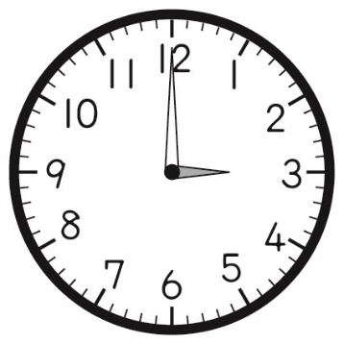
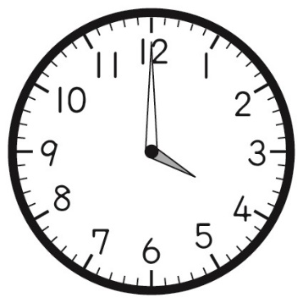
重點回顧內容
經過的時間問題
會是幾時幾分
例1：
現在是 3 時， 經過 1 小時後， 是( 4 )時( 0 )分。
例2：現在是 4 時，
1 個小時前，
是( 3 )時( 0 )分。

Slide 5
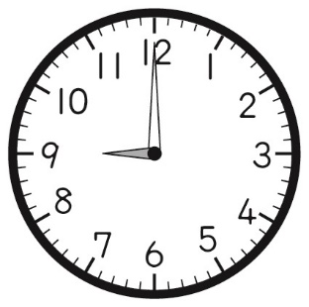
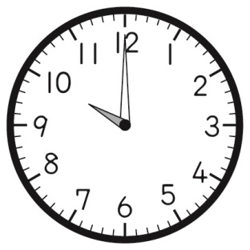
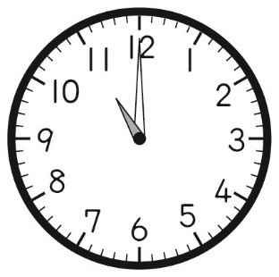
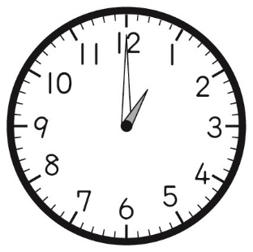
重點回顧內容
經過的時間問題
(2) 一共經過多久
例1：
經過( )小時
1
例2：
經過( )小時
2

Slide 6
練一練

Slide 7
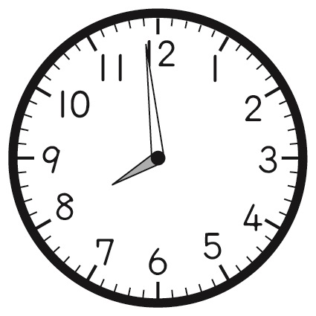
練一練
一、填填看。
1.現在是( )時( )分，再過1分鐘，是( )時( )分，也可以說是( )時。
7
59
8
0
8

Slide 8
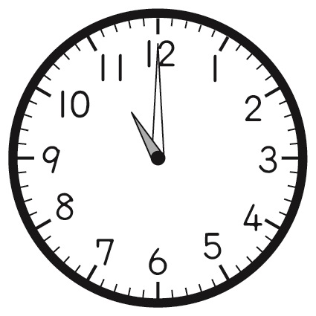
練一練
一、填填看。
2.現在是( )時( )分，再過 1小時妹妹就要放學了，放學時間是( )時( )分。
11
0
12
0

Slide 9
練一練
一、填填看。
3.畫畫課從下午 7 時開始上課，要上 2 個小時，下課的時候是下午( )時。
9

Slide 10
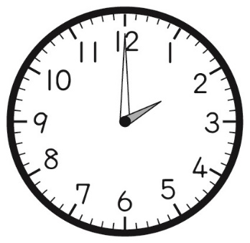
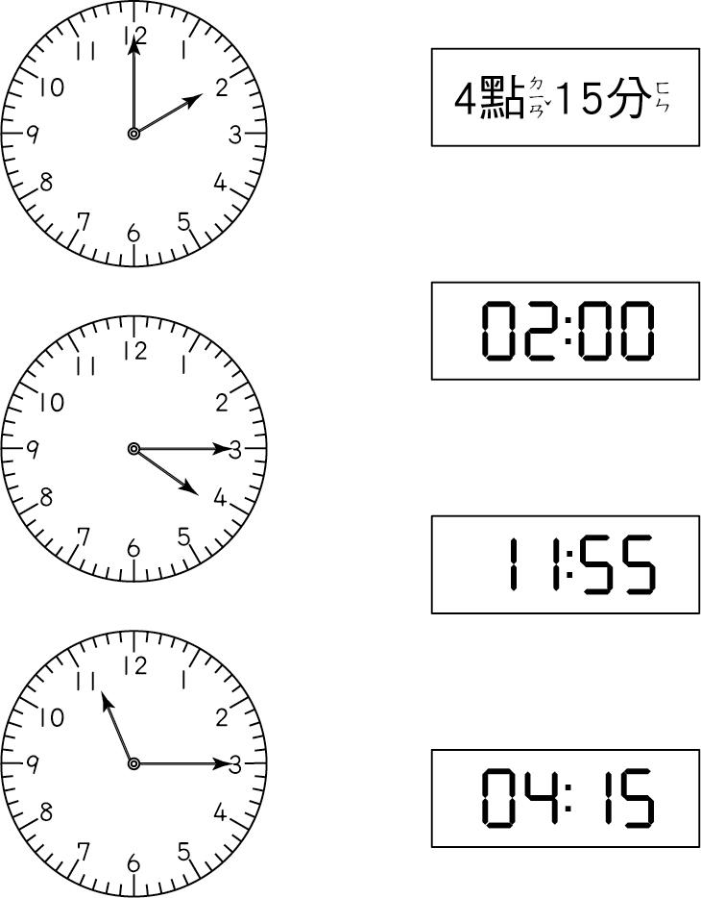
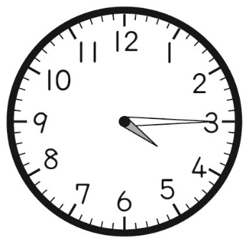
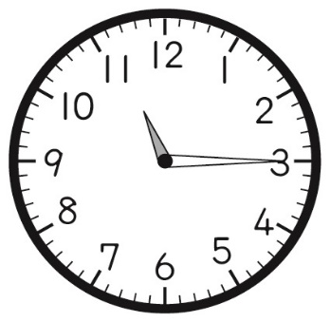
練一練
二、把相同的時刻連起來。
4時15分

Slide 11
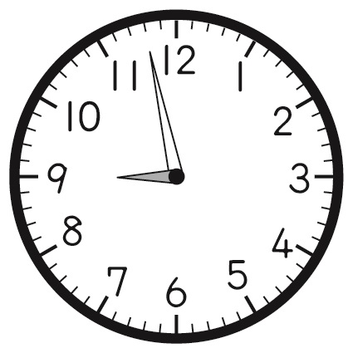
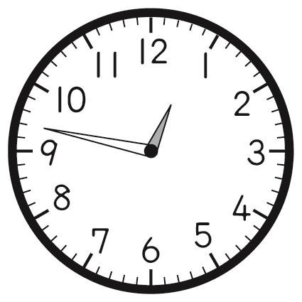
練一練
三、鐘面上的時刻，對的畫○。
1. □ 8時58分 2. □ 1時47分
○

Slide 12
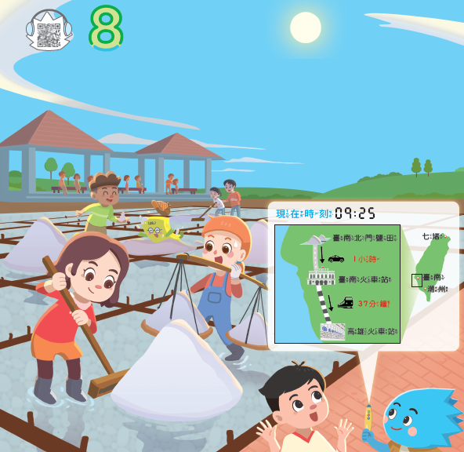


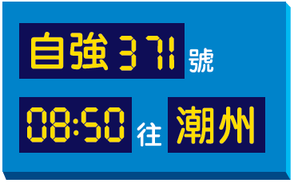

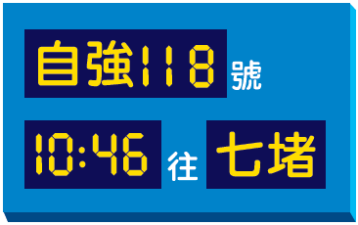

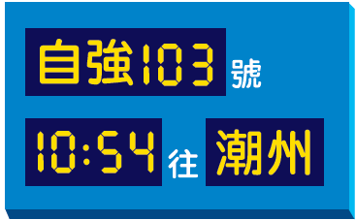
時間
他們可以坐哪一班車次的火車到高雄呢？
四人小隊在臺南 北門體驗晒鹽後，要到臺南火車站坐火車去高雄玩。
3

Slide 13
第8單元
時間
活動１ 一日24小時

Slide 14

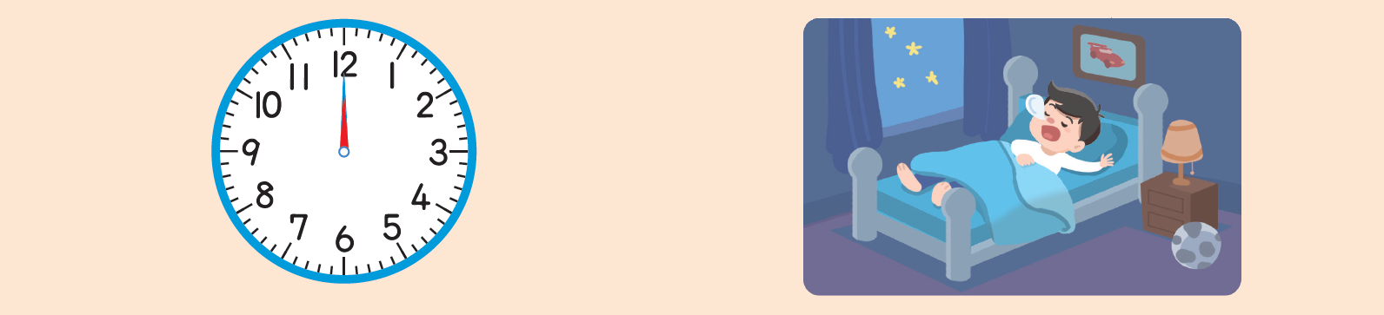
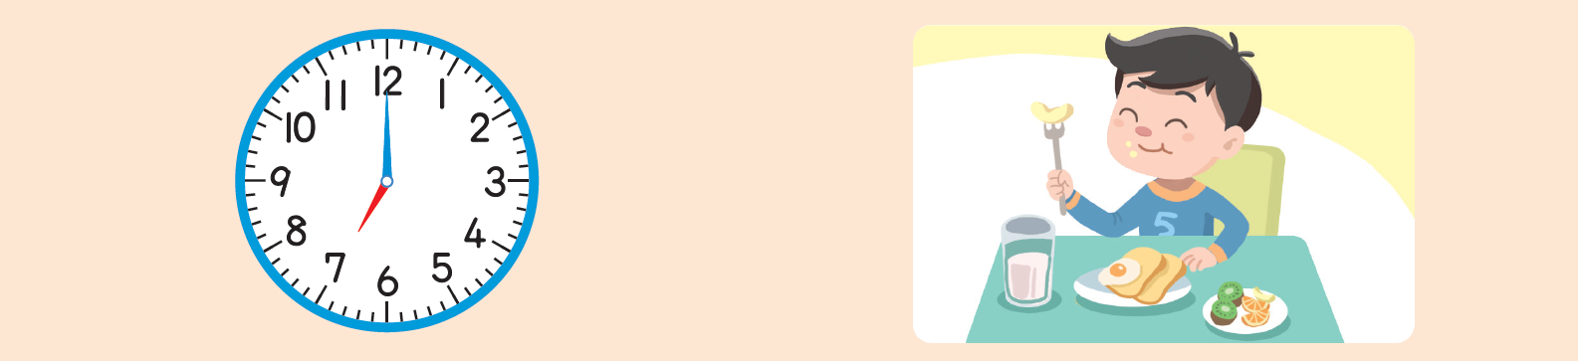
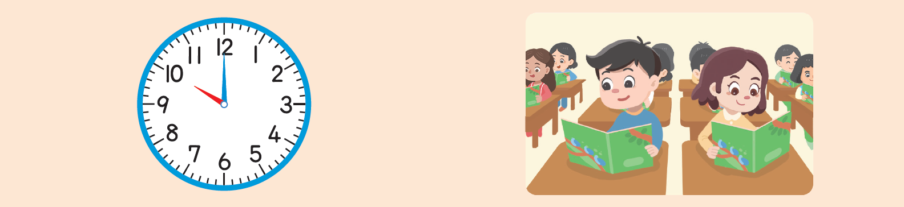
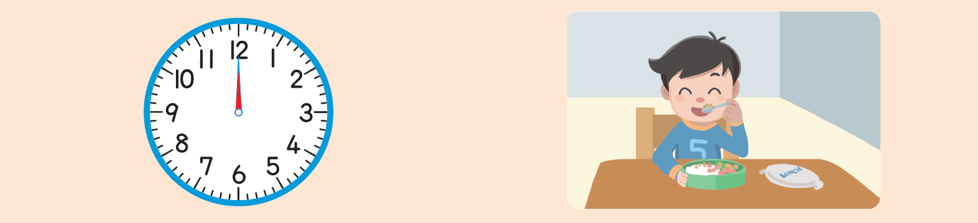
說說看，奇奇一天做了哪些事？
凌晨0時在睡覺
上午7時
吃早餐
上午10時
在上課
中午12時
吃午餐

Slide 15
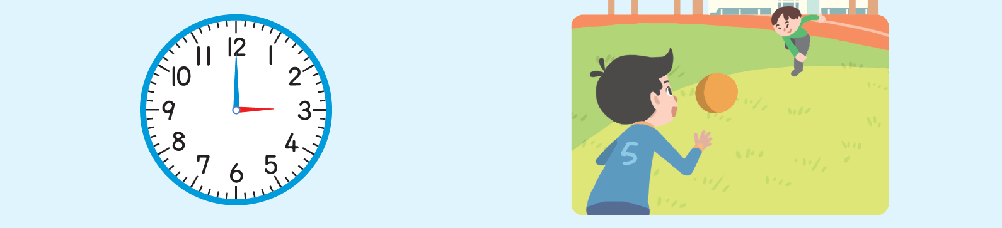
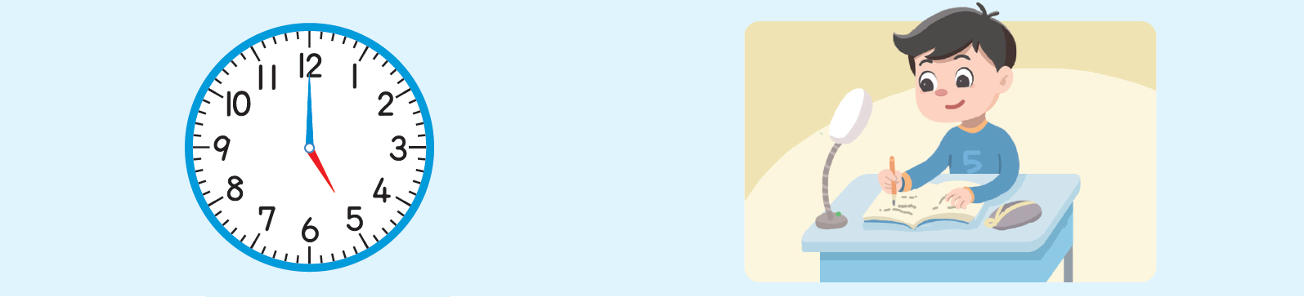
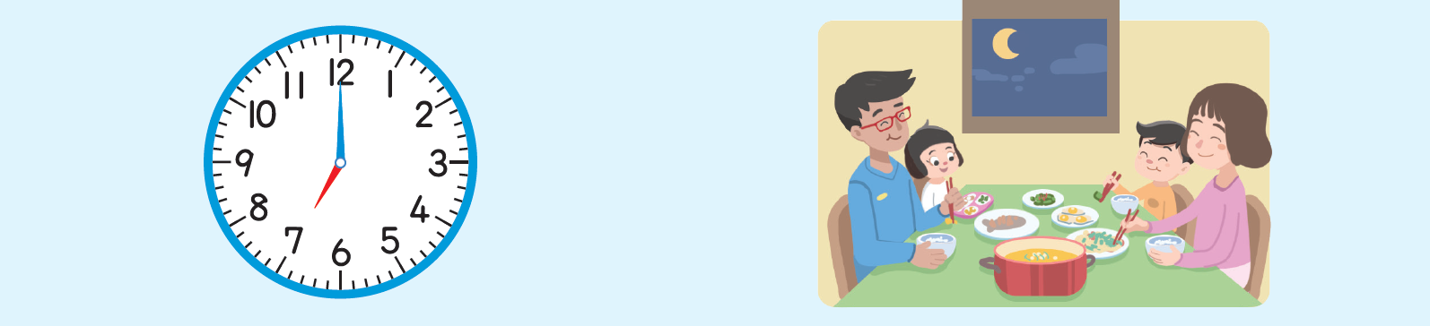
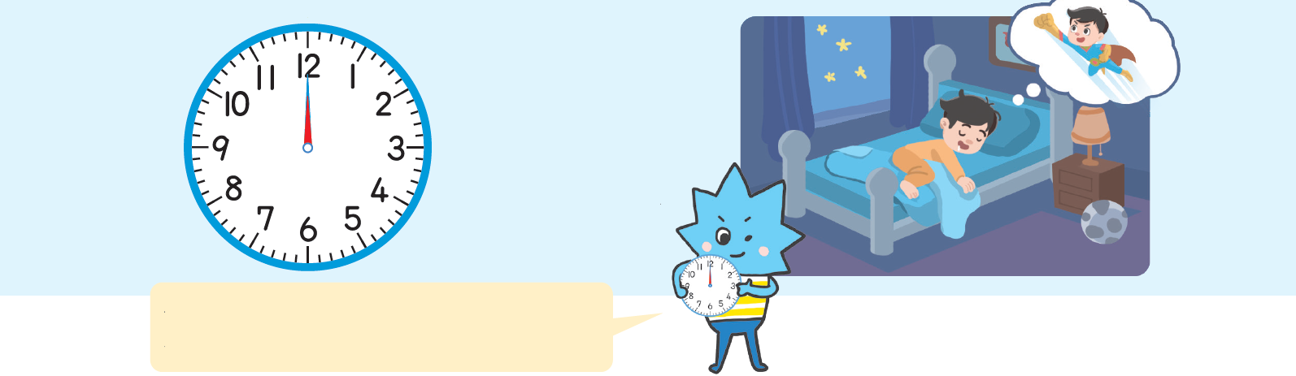
下午3 時
玩球
下午5 時
寫功課
晚上7 時
吃晚餐
半夜12時
(凌晨0時)
在睡覺
半夜12時是一天的結束，
也是另一天的開始呵！

Slide 16
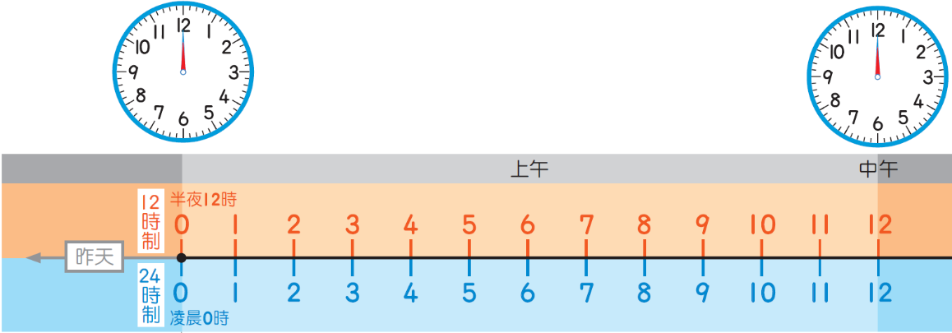
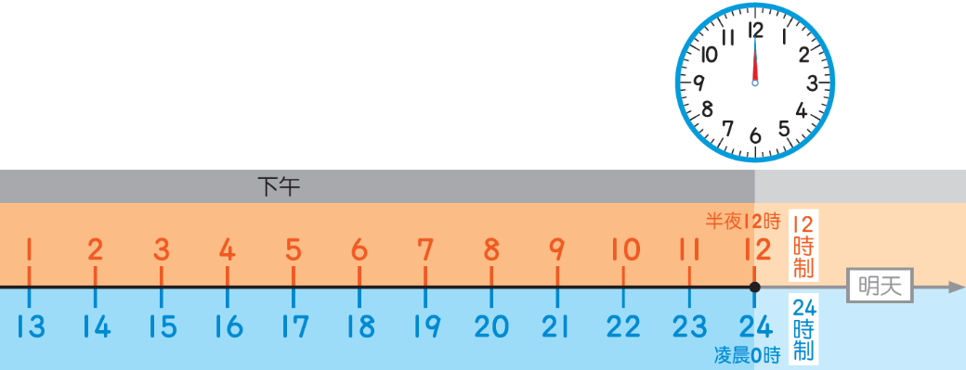

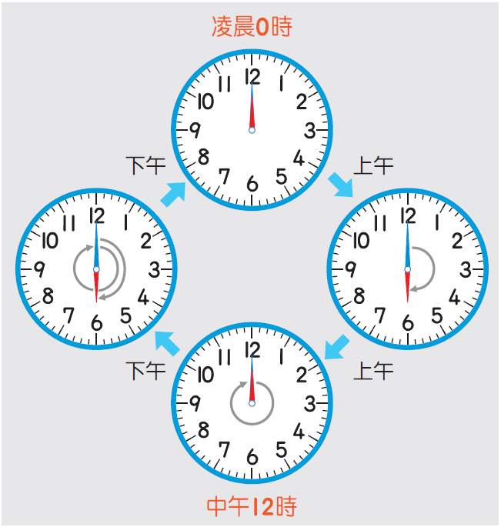

1天的開始。
拿出時鐘撥撥看。
今天凌晨0時到中午12時，
有幾小時？時針轉了幾圈？
中午12時到明天凌晨0時，
有幾小時？時針轉了幾圈？
12小時
1圈
12小時
1圈

Slide 17



1天的開始。
拿出時鐘撥撥看。
一天有幾小時？時針轉了幾圈？
2圈
1日＝24小時
從今天上午7 時，到明天上午7 時，一共經過幾小時？也可以說是幾日？
24小時
1日

Slide 18


回答下面問題。
今天的24時，
也就是明天的0 時。
附件 21
「下午 1 時」用 24 時制怎麼表示？
13時(或13：00)
「 20 時」用 12 時制怎麼表示？
下午8時

Slide 19
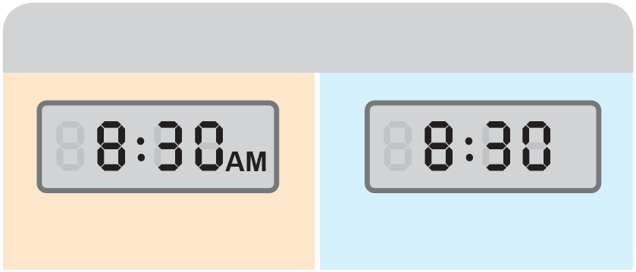
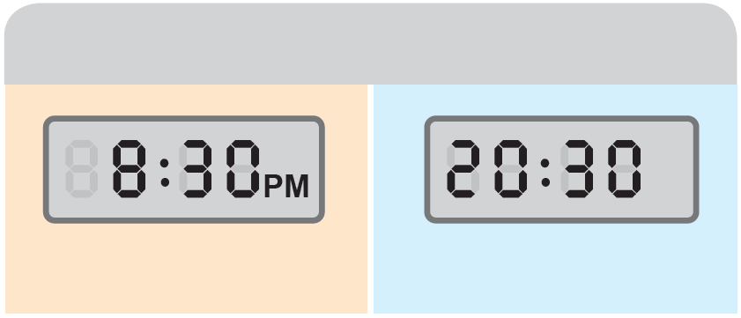

回答下面問題。
「 上午8時30分」、「下午8時30分」在數字鐘
是怎麼顯示的？
上午8時30分
下午8時30分
12時制
24時制
12時制
24時制
中午12時以前稱為上午，用AM表示。例：8：30AM
中午12時以後稱為下午，用PM表示。例：8：30PM

Slide 20
完成下面 12 時制和 24 時制的互換。
12 時制
下午 4 時
上午9時
下午11時50分
24 時制
16:00(或16時)
9：00
23：50

Slide 21
第8單元
時間
活動２時、分和秒

Slide 22
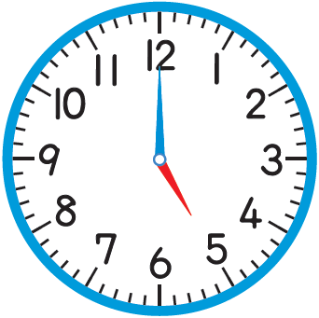
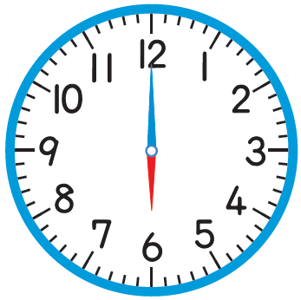

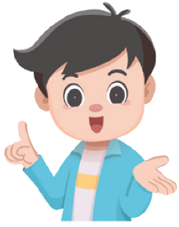
卡通節目從下午 5 時開始播放，到下午 6 時結束，共播了多久？
拿出時鐘撥撥看。
時針從5 走到6，
走了1大格，
是1小時。
分針剛好走1圈，
共走了60小格，
所以是60分鐘。
1小時＝60分鐘

Slide 23
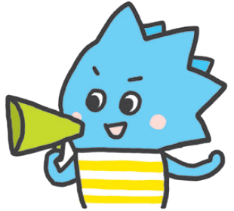
媽媽做吐司花了 4 小時 15 分鐘，也可以說是幾分鐘？
1小時＝60分鐘
60×4＝240
……4小時是240分鐘
240＋15＝255
答：255分鐘

Slide 24
從臺北到苗栗，搭客運需要 1 小時 50分鐘，搭自強號火車需要 95 分鐘，搭哪一種交通工具花的時間比較短？
60＋50＝110
110分鐘＞95分鐘
1小時50分鐘＞95分鐘
答：搭自強號火車

Slide 25

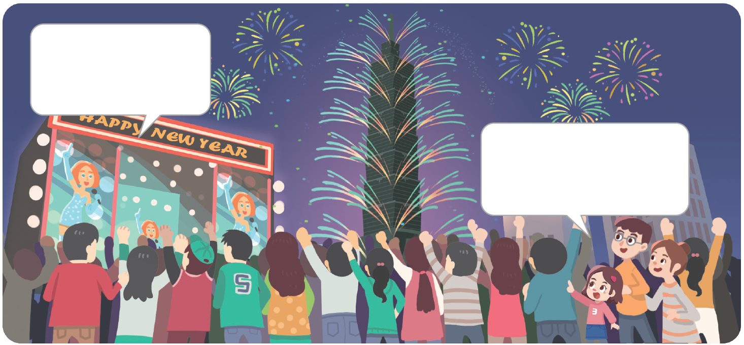
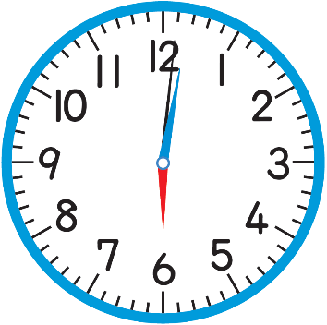
跨年晚會。
你知道他們在做什麼嗎？
10、9、8、7、6、
5 、4、3、2、1，
新年快樂。
他們在倒數計「秒」，迎接新的一年。
看著鐘面說說看，秒針在哪裡？
秒針是鐘面上走動最快的指針，
它走一小格的時間就是 1 秒鐘。

Slide 26


看時鐘的秒針來回答問題。
附件 22
秒針走一圈，共走了幾小格？是幾秒鐘？
分針的位置有改變嗎？
60小格
60秒鐘
有，走了1小格
60 秒鐘和 1 分鐘一樣久嗎？
1分鐘＝60秒鐘

Slide 27

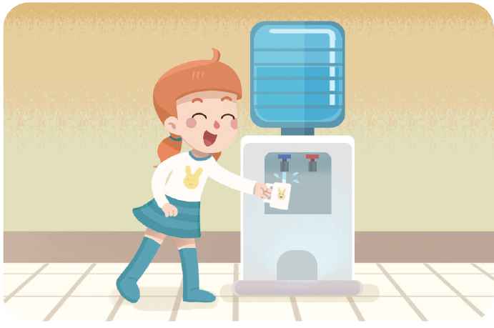
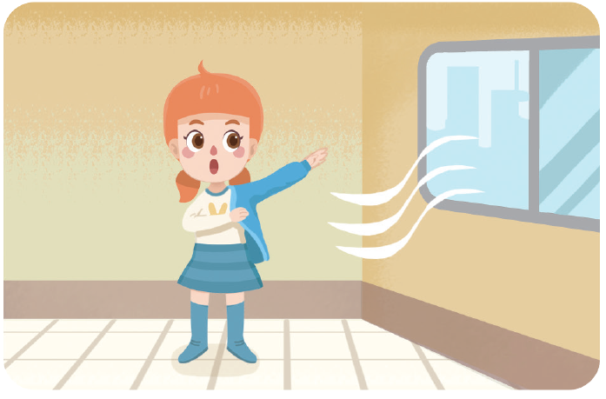
1 分鐘的時間，你可以完成哪些事？
裝水
穿外套

Slide 28
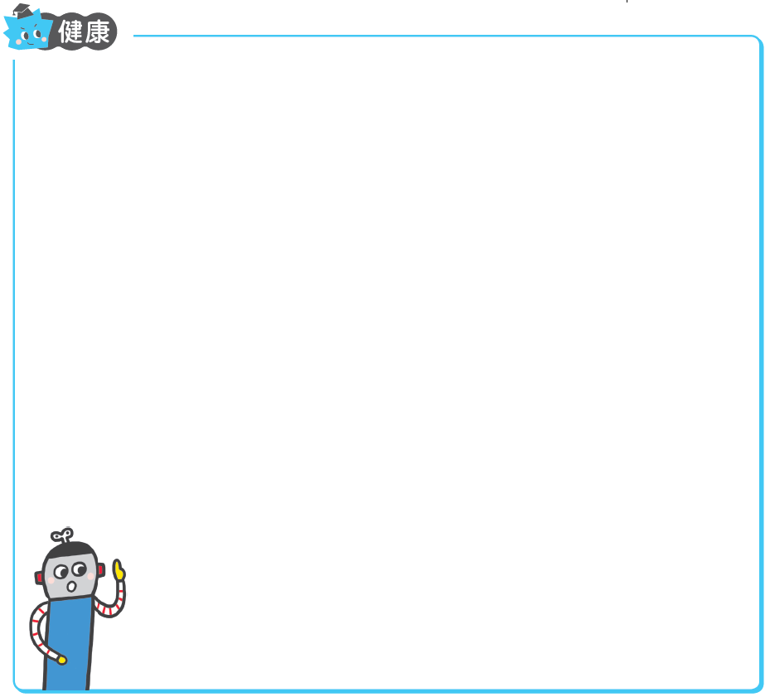
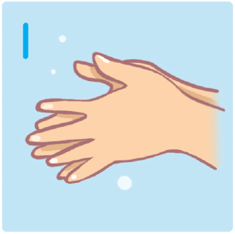
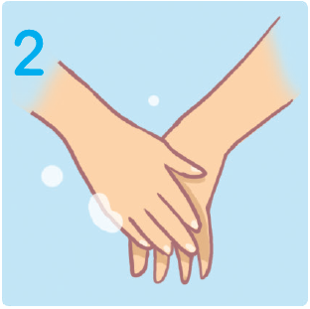
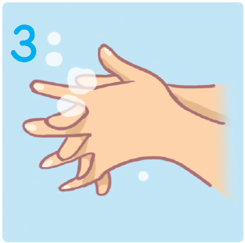
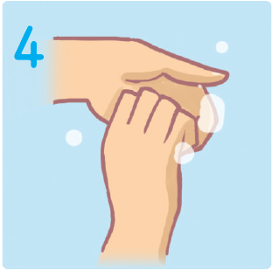
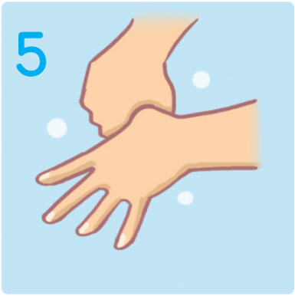
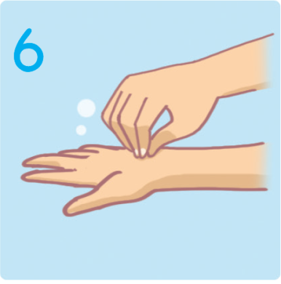
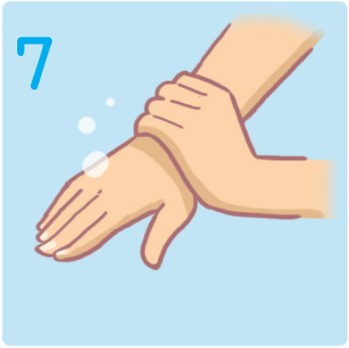
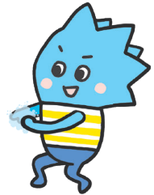
小朋友，你記得洗手時，搓手的步驟嗎？
內
手心相
互搓洗
外
仔細搓洗手背
夾
十指交錯
搓洗指縫
弓
搓洗弓起
的手指
大
搓洗大拇
指與虎口
立
仔細清洗
指尖
腕
手腕一併
搓洗
正確的洗手大約要 1 分鐘。
和同學默數1 分鐘，看誰估得比較準。

Slide 29






現在是 時 分 秒。
經過50秒鐘後，是 時 分 秒。
再經過5 秒鐘呢？
8
25
5
8
25
55
是8時25分60秒，
也就是8時26分0秒。
8時26分。
8時26分0秒就是8時26分，
0 秒也可以省略不說呵！

Slide 30


下一班捷運要3分鐘35秒鐘才會進站，也可以說是幾秒鐘？
60×3＝180
180＋35＝215
1分鐘＝60秒鐘
答：215秒鐘

Slide 31




填入適合的時間單位「日、小時、分鐘、秒鐘」。
妮妮唱一首流行歌要 3 ( )。
爸爸晚上睡覺睡了 8 ( )。
阿姨出國旅行 5 ( )。
豆豆喝一口水要 4 ( )。
分鐘
小時
日
秒鐘
每個單位只能填一次。

Slide 32
第8單元
時間
活動３ 時分的加減計算

Slide 33





海洋公園。
海豚秀從上午9時20分開始，2小時後結束，海豚秀在上午幾時幾分結束？
我從鐘面 9 時 20 分開始撥鐘，經過 1 小時是10 時 20 分，再經過 1 小時是……
上午9時20分
上午10時20分
11
20
上午 時 分

Slide 34


海洋公園。
海豚秀從上午9時20分開始，2小時後結束，海豚秀在上午幾時幾分結束？
上午9時20分是從凌晨 0 時經過9小時20分鐘，
再經過 2 小時，一共是 11 小時 20 分鐘，
所以是上午 時 分。
11
20
凌晨0時
上午9時20分
11
20
上午 時 分

Slide 35
海洋公園。
海豚秀從上午9時20分開始，2小時後結束，海豚秀在上午幾時幾分結束？
用算式記成：
9時20分＋2時
＝ 時 分
11
20
時 分
9 20
＋ 2
11 20
上午11時20分
答：

Slide 36

表示某一事件發生的時候，稱為時刻。
例如：上午 9 時 20 分開始表演
表示某一事件經過了多久，稱為時間。
例如：表演 2 小時
●
●

Slide 37



海洋劇場在下午4時5分開演。現在離演出還有3小時，現在是下午幾時幾分？
我從鐘面4 時5 分開始撥鐘，往回撥1 小 時是3 時5 分，再往回撥1 小時是……
3
5
1
5
2
5
下午 時 分
下午 時 分
下午 時 分
下午4時5分

Slide 38

海洋劇場在下午4時5分開演。現在離演出還有3小時，現在是下午幾時幾分？
下午4時5分是從中午12時經過4小時5分鐘，
往前3 小時是下午 時 分。
1
5
中午12時
1
5
下午 時 分
下午4時5分

Slide 39
海洋劇場在下午4時5分開演。現在離演出還有3小時，現在是下午幾時幾分？
時 分
4 5
－ 3
1
4時5分－3時＝ 時 分
5
1
5
下午1時5分
答：

Slide 40



一堂書法課40分鐘，妙妙在下午 5時55分下課，她是下午幾時幾分開始上書法課？
5
15
下午 時 分
下午5時55分
40分鐘
時 分
5 55
5
15
5時 55分－40分＝ 時 分
－ 40
5
15
下午5時15分
答：

Slide 41

品睿和同學一起去看電影。
品睿在下午5時20分出門，1小時10分鐘後到電影院，是下午幾時幾分？
下午5時20分
6
30
下午 時 分
時 分
5 20
1小時10分鐘
＋ 1 10
6
30
6
30
5時20分＋1時10分＝ 時 分
下午6時30分
答：

Slide 42

品睿和同學一起去看電影。
品睿在下午8時54分看完電影，電影共播放2小時16分鐘，電影在下午幾時幾分開始播放？
6
38
下午 時 分
下午8時54分
時 分
8 54
2小時16分鐘
－ 2 16
6
38
6
38
8時54分－2時16分＝ 時 分
下午6時38分
答：

Slide 43
哥哥從下午3時18分開始打籃球，2小時15分鐘後打完，是下午幾時幾分？
3時18分＋2時15分＝
5時33分
時 分
3 18
＋ 2 15
5
33
答：下午5時33分

Slide 44
思妤從下午1時15分開始睡午覺，在下午2時40分起床，思妤睡了幾小時幾分鐘？
下午1時15分
下午2時40分
時 分
2 40
1
25
小時 分鐘
－ 1 15
1
25
1
25
2時40分－1時15分＝ 時 分
1小時25分鐘
答：

Slide 45



現在是 。
豆豆手錶上的時刻比正確的時刻快還是慢？
慢
是快了或慢了多久的時間？
慢了5分鐘

Slide 46
爸爸上午參加義賣活動，從上午9時22分開始，到上午11時30分結束，活動舉辦了幾小時幾分鐘？
11時30分－9時22分＝
2時8分
時 分
11 30
－ 9 22
2
8
答：2小時8分鐘

Slide 47

宥廷去爬山，上山花了2小時40分鐘，下山花了1 小時5 分鐘。
上山和下山共花了幾小時幾分鐘？
3
45
2時40分 ＋ 1時5分 ＝ 時 分
時 分
2 40
＋ 1 5
3
45
3小時45分鐘
答：

Slide 48
宥廷去爬山，上山花了2小時40分鐘，下山花了1 小時5 分鐘。
上山比下山多花了幾小時幾分鐘？
2時40分－1時5分＝
1時35分
時 分
2 40
－ 1 5
1
35
答：1小時35分鐘

Slide 49
姐姐整理房間花了1小時25分鐘，打掃客廳花了1小時17分鐘。
姐姐整理房間和打掃客廳，一共花了幾小時幾分鐘？
1時25分＋1時17分＝
2時42分
時 分
1 25
＋ 1 17
2
42
答：2小時42分鐘

Slide 50
姐姐整理房間花了1小時25分鐘，打掃客廳花了1小時17分鐘。
姐姐整理房間比打掃客廳多花了幾分鐘？
1時25分－1時17分＝
8分
時 分
1 25
－ 1 17
8
答：8分鐘

Slide 51
練習百分百

Slide 52

練習百分百
下面是品妍的日記，日記中的 ，是指「時刻」的圈起來，是「時間」的畫底線。

Slide 53

指「時刻」的圈起來，
是「時間」的畫底線。

Slide 54




練習百分百
填填看。
1日＝( )小時；1小時＝ ( )分鐘；
1分鐘＝ ( )秒鐘。
24
60
60
15：30是( )午( )時( )分。
下
3
30
下午9時27分用24時制表示為
( )時( )分。
21
27

Slide 55



練習百分百
填填看。
現在是 13：56，再過 4 分鐘，是下午
( )時( )分。
2
0
6 分鐘 10 秒鐘＝( )秒鐘
4 小時 25 分鐘＝( )分鐘
370
265

Slide 56


練習百分百
下面是到水樂園的簡易交通地圖，看圖回答問題。

Slide 57
練習百分百
下面是到水樂園的簡易交通地圖，看圖回答問題。
甲車在8：15出發，甲車在上午幾時幾分抵達水樂園？
8時15分＋40分＝
8時55分
時 分
8 15
＋ 40
8
55
答：上午8時55分

Slide 58
練習百分百
下面是到水樂園的簡易交通地圖，看圖回答問題。
乙車在上午10時29分抵達水樂園，乙車是在上午幾時幾分出發？
10時29分－1時13分＝
9時16分
時 分
10 29
－ 1 13
9
16
答：上午9時16分

Slide 59
練習百分百
下面是到水樂園的簡易交通地圖，看圖回答問題。
丙車從下午1時5分出發，在下午2時15分抵達，丙車的車程是幾小時幾分鐘？
2時15分－1時5分＝
1時10分
時 分
2 15
－ 1 5
1
10
答：1小時10分鐘

